Slide 1


GRUPO 1: CIRCUITO RLC
GABRIEL CALHEIAS ALVES
LIZANDRA MORAES DE OLIVEIRA JARDIM
MOISES RANGEL ALVES FILHO
RAYSSA MONTECCHIARI
VITOR SARAIVA DE LIMA
Orientador: Jesús Pérez Curbelo
‹#›

Slide 2
OBJETIVOS
Determine o valor de R necessário para que o circuito dissipe a carga até atingir 1% do seu valor original em t = 0, 05 s, dado que L = 5 H e C = 10⁻⁴ F
Determine o valor de L necessário para que o circuito dissipe a carga até atingir 1% do seu valor original em t = 0, 05 s, dado que R = 280 Ω e C = 10⁻⁴ F.
‹#›

Slide 3

TRANSFORMANDO A FUNÇÃO DA CARGA
‹#›

Slide 4
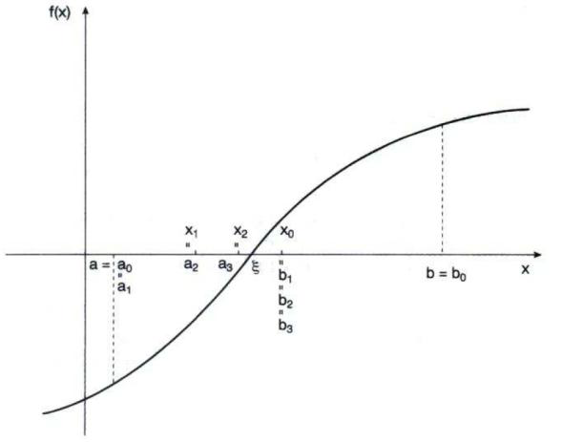
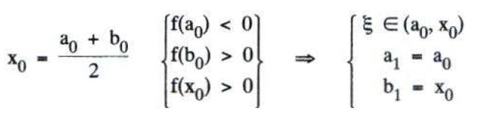
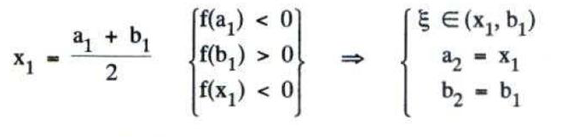
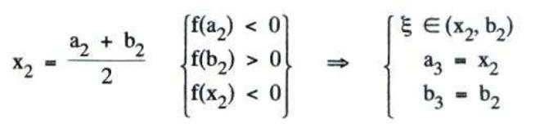
MÉTODO DA BISSEÇÃO
Como ocorrem as iterações?
‹#›

Slide 5
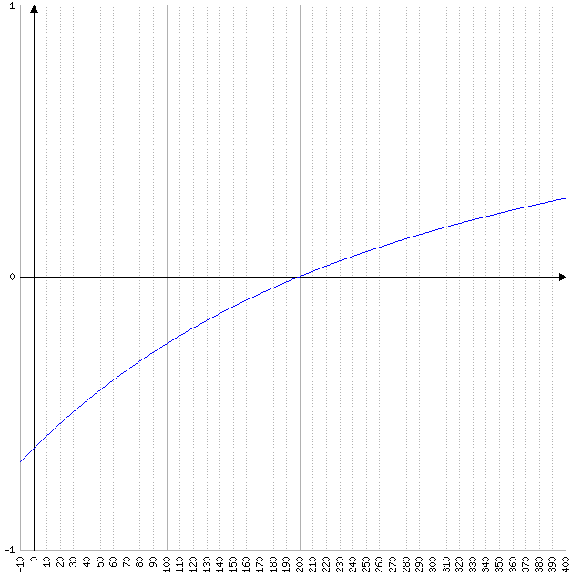
GRÁFICO F(R)
‹#›

Slide 6
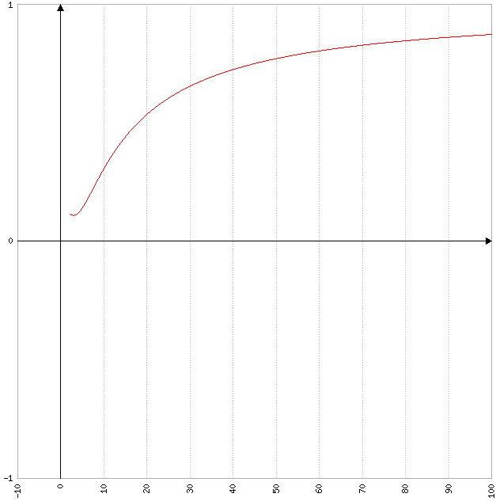
GRÁFICO F(L)
‹#›

Slide 7
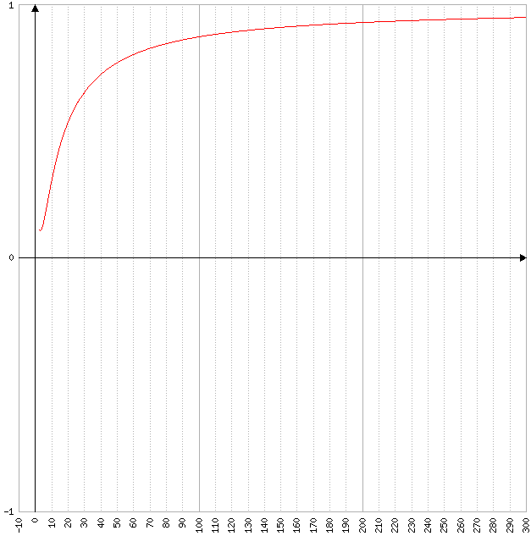
GRÁFICO F(L)
‹#›

Slide 8
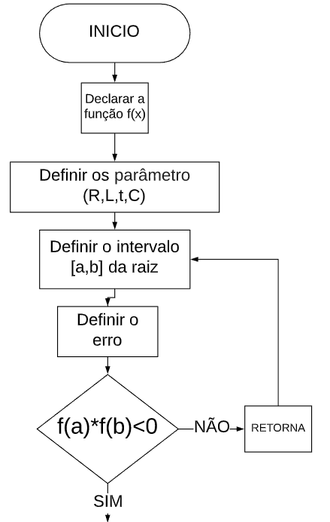
FLUXOGRAMA
‹#›

Slide 9
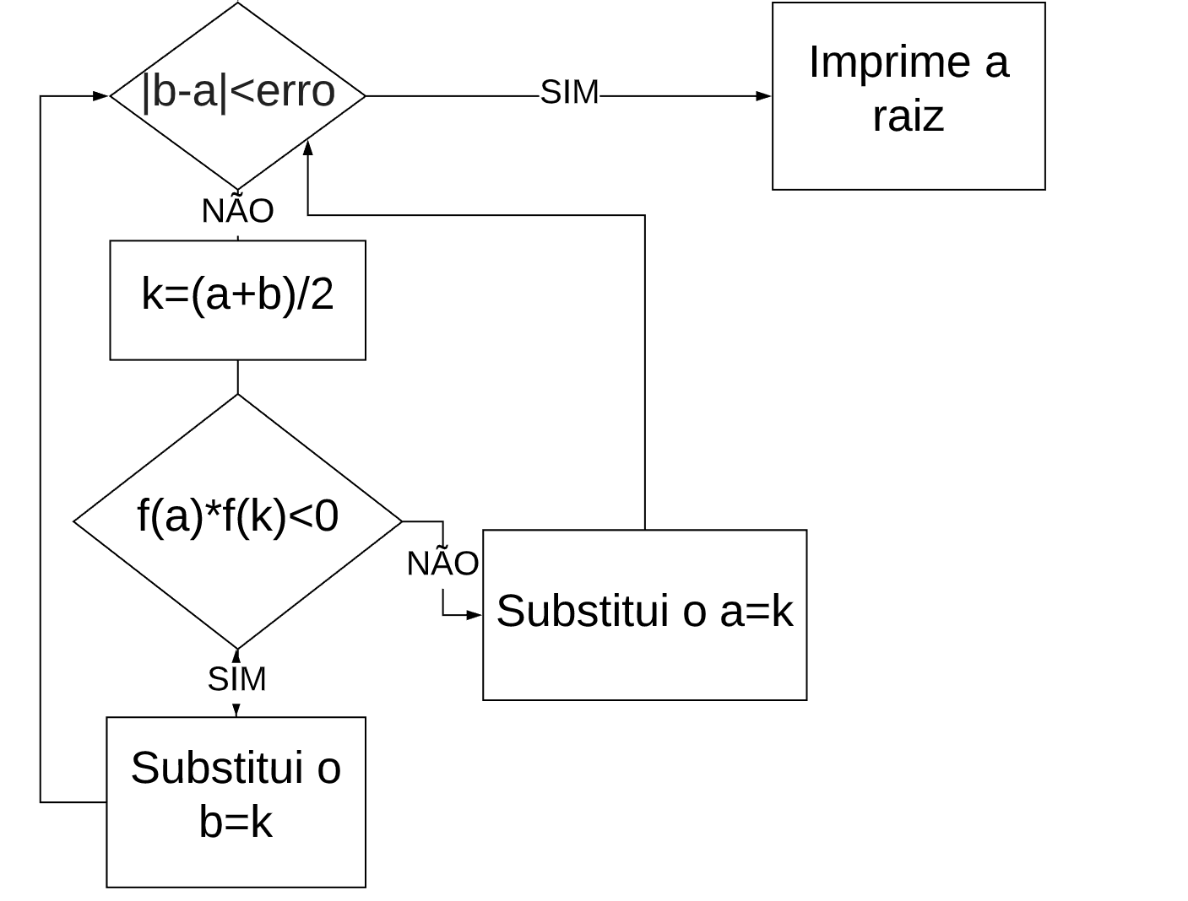
FLUXOGRAMA
‹#›

